Slide 1

A különböző Lego szettek tanulmányozása
Balog Máté

Slide 2
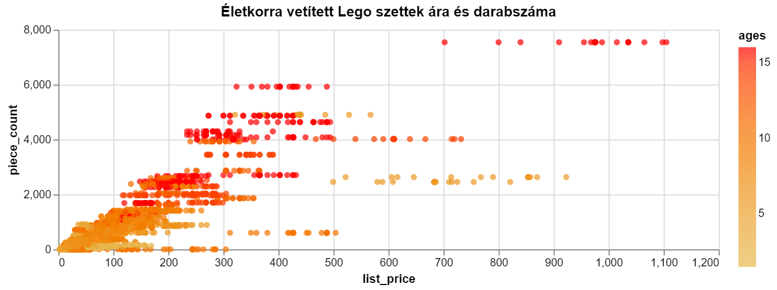

Slide 3
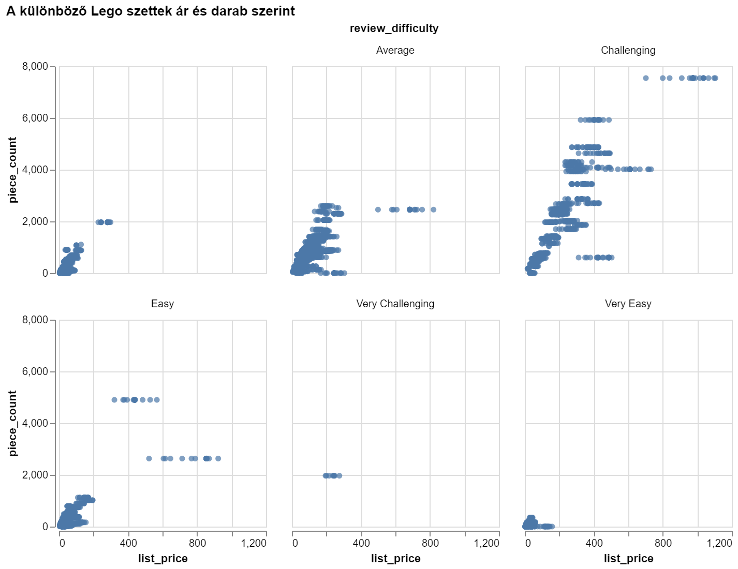

Slide 4
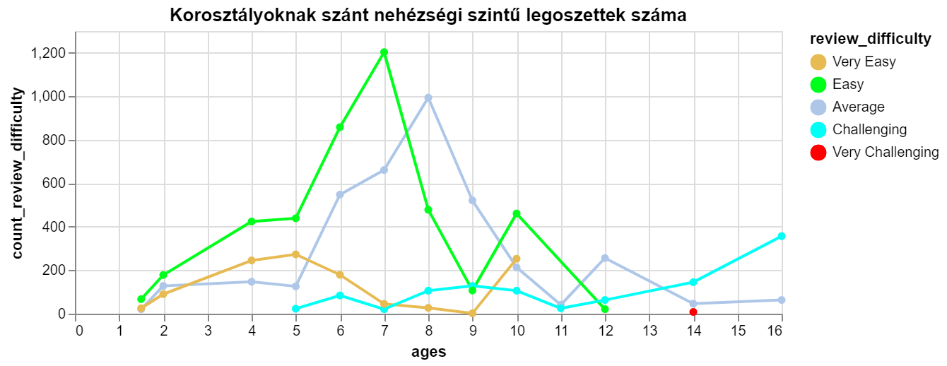

Slide 5
